Slide 1
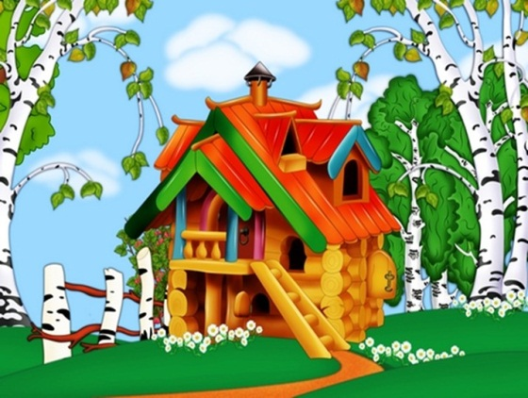
Путешествие в сказку
«Теремок»

Slide 3
Сколько зверушек стало жить в Теремке?

Slide 4
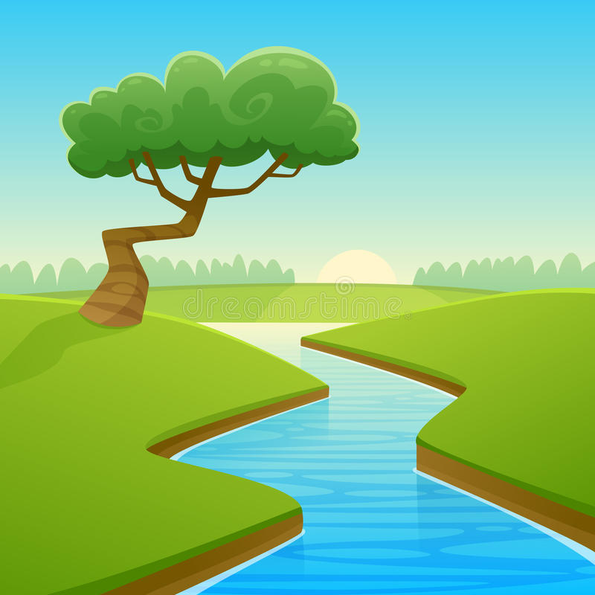
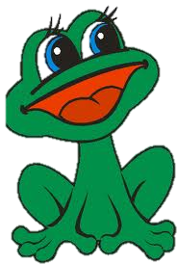

Slide 6
Сколько зверушек стало жить в Теремке?

Slide 7
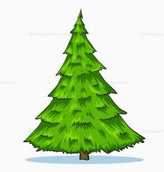

Slide 8
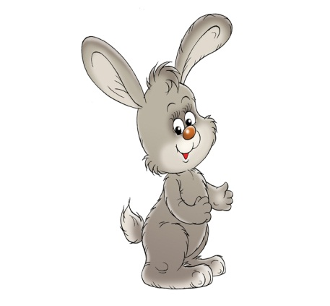

Slide 9
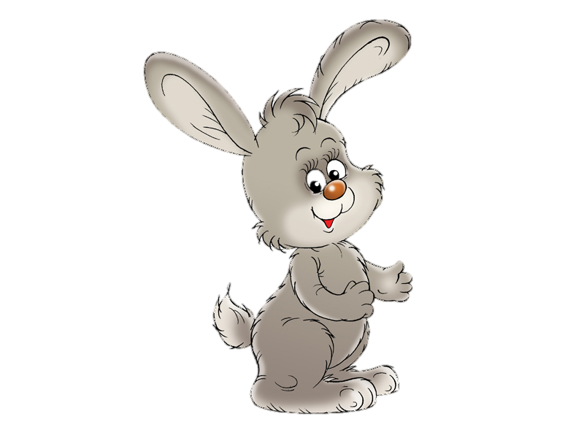
Физкультминутка Зайчикам не будет скучно, Сделаем зарядку дружно? Вправо, влево повернись, наклонись и поднимись. Лапки кверху, лапки в бок И на месте скок-скок - скок. А теперь бежим вприпрыжку, Молодцы, мои зайчишки! Замедляйте детки шаг, Шаг на месте, стой! Вот так!

Slide 10
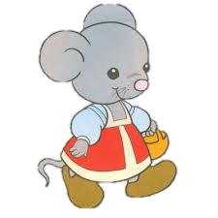
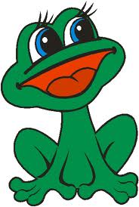
Сколько зверушек стало жить в Теремке?

Slide 11
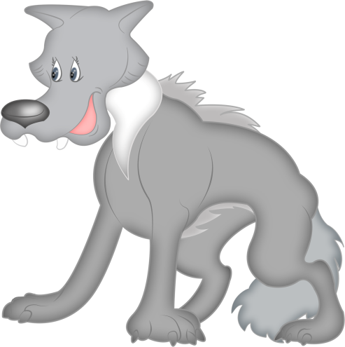

Slide 12
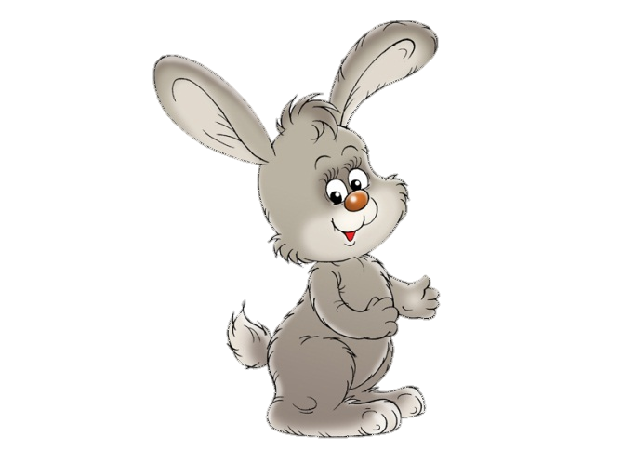
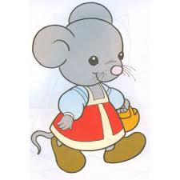

Slide 14
Волшебные бусы

